Slide 1
22 ноября День словарей и энциклопедий
Тысяча мудрых страниц
Виртуальная выставка

Slide 2
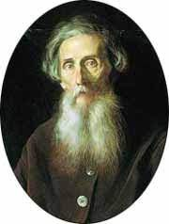
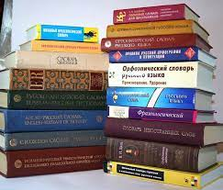
День словарей и энциклопедий отмечается в России 22 ноября, в день рождения
Владимира Ивановича Даля – этнографа, собирателя русского фольклора,
создателя уникального «Толкового словаря живого великорусского языка».
Справочные и энциклопедические издания в наше время поражают многообразием форм и видов,
богатством содержания и тематической направленности.
Майданская библиотека предлагает познакомиться лишь
с небольшой частью своего справочного фонда.

Slide 3

Даль В.И. Толковый словарь живого великорусского языка : В 4-х т. / В.И. Даль. - М. : Рус. яз., 1999
В словаре содержится около 200 тысяч слов. Наряду с лексикой литературного языка первой половины
19 века здесь представлены областные слова, терминология разных профессий и ремесел, около 30 тыс. пословиц и поговорок. По оценке академика В.В. Виноградова, «как сокровищница меткого народного слова словарь Даля будет спутником не только литератора, филолога, но и всякого образованного человека, интересующегося русским языком»

Slide 4
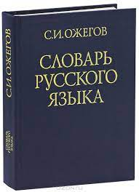

Однотомный толковый словарь современного русского
литературного языка содержит 57000 тысяч слов, включая
Производные в гнёздах. В словаре даётся краткое толкование
Каждого значения слова, приводятся примеры употребления слова в речи, фразеологические сочетания. При всех словах
Даются основные грамматические формы, стилистические пометы, указывающие на сферу употребления слова.
Все слова снабжены ударением, а в необходимых случаях указывается произношение Кроме того, в словарной статье приводятся производные слова.

Slide 5


Школьный словарь русского языка предназначен для учащихся средней школы. В нём раскрываются значения слов,
приводятся грамматические формы, присущие этим словам,
даётся морфемное членение слов, сообщаются сведения о правописании, произношении и образовании слов

Slide 6

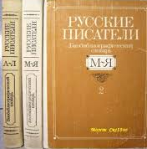
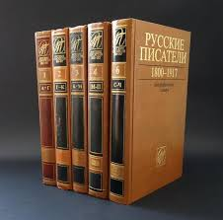
Библиографический словарь , выходящий в двух частях, включает более 300 статей о жизни и творчестве русских писателей и литературных критиков 19 - начала 20 века
В каждой статье освещаются основные факты биографии писателя и даётся общая характеристика его творчества. При этом для специального анализа выделены наиболее важные произведения и критические статьи. Словарь может быть
полезен старшеклассникам, студентам филологам, библиотекарям, журналистам и всем интересующимся историей русской литературы.

Slide 7

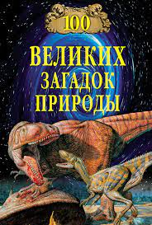





С 1998 года издательство
«Вече» выпускает книги
серии «100 великих» –
уникальные энциклопедии
жизни знаменитых людей
и выдающихся творений
человеческого гения,
самых удивительных
явлений и загадок природы,
величайших событий истории
и культуры. Более ста томов
сгруппированы в коллекции
серии «100 великих»

Slide 8

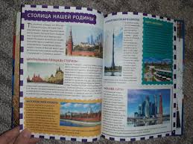

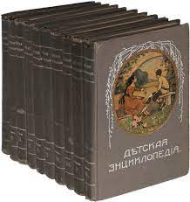

Какие родители не мечтают иметь под рукой книгу, в которой их дети найдут ответы на все свои вопросы? А если она ещё и будет помогать школьникам в учёбе? Яркий современный дизайн страниц, самая актуальная информация, живой доверительный стиль текста, - мы потратили много времени и сил, чтобы создать эту энциклопедию И с удовольствием рекомендуем её детям и их родителям, которые любят и ценят качественные книги, написанные российскими авторами. О происхождении Вселенной и удивительном человеческом теле, о животном и растительном мире нашей планеты, чудесах света, великих изобретателях, путешественниках и мореплавателях, загадочных древних цивилизациях, о мировых войнах и истории России - эта замечательная книга!

Slide 9
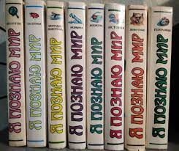

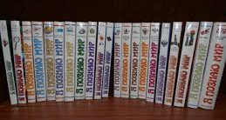
Многотомная популярная энциклопедия издательства ACT "Я познаю мир" содержит рассказы по широкому кругу знаний: естественным и гуманитарным наукам, культуре, искусству. В конце каждой книги имеется предметно-именной указатель, позволяющий использовать книгу как справочник.

Slide 10

СПАСИБО ЗА ВНИМАНИЕ

